Slide 1

O_Retail
임혜빈

Slide 2


Index
데이터 읽어오기
데이터 분석

Slide 3
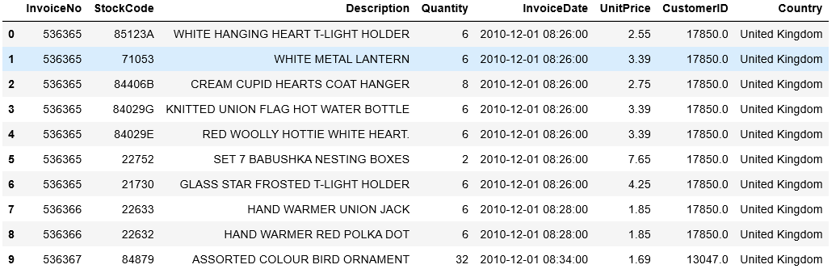
데이터 읽어오기
데이터를 송장기준으로 불러올 수 있게 데이터 분류합니다.

Slide 4
데이터 분석하기 전 원하는 데이터만 불러오기
Dirtionary로 분류해둔 데이터중 원하는 데이터만 불러와서 비교할 수 있게 처리해둡니다.

Slide 5
데이터 시나리오
개인화와 초개인화 서비스로 시나리오
개인화 서비스 추친을 위한 시나리오
((데이터로만 구성해서 분석하기)
2. 초개인화 서비스 추친을 위한 시나리오
(데이터로 고객기준으로 분류해 분석하기)
국가 기준 상품 수요 (날씨와 유행의 영향)
국가 기준 상품 상세 내용 분석 (계절과 날씨의 영향)
제품과 제품의 연관성 추천 (함께 구매하는 제품)
제품의 상세내용으로 연관성 추천 (비슷한 제품)
송장 시간 기준 많이 팔리는 시간과 달
분석하고 자료 ㄱㄱ
구매주기, 시간 파악 (평균)
한번 구매시 양 파악 (평균)
한번 구매시 금액 파악 (평균)
제품의 상세 내용을 분석하고 관심 제품 파악
분석하고 자료 ㄱㄱ

Slide 6
1. 국가와 제품
국가 – 제품번호 - 양
이곳에 텍ㅇㅇㅇ스트를 입력하세요
가로는
한 제품을 구매한 양을 나타냅니다.
가론
아무리 작은 공간이더라도 목적을 정하고
그에 맞게 활용하는 것이 중요합니다
이곳에 텍ㅇㅇㅇ스트를 입력하세요

Slide 7
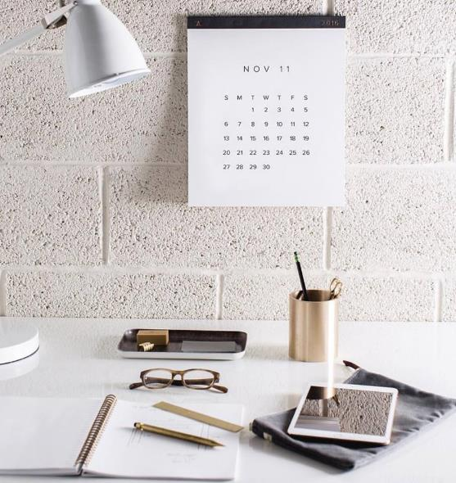
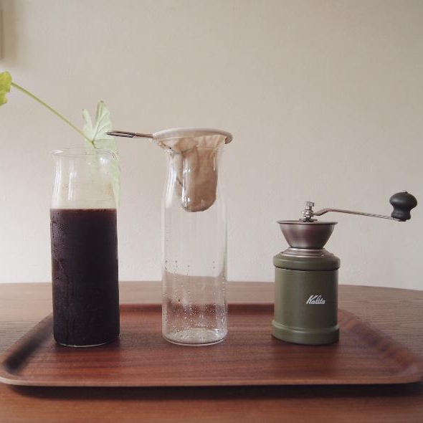
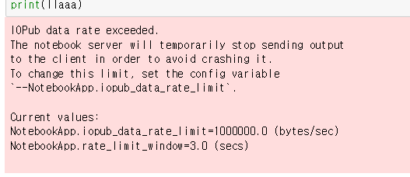
1. 정리의 3단계
이곳에 제목에 대한 간략한 설명을 적어주세요
텍스트를 입력하세요
텍스트를 입력하세요
텍스트를 입력하세요
바깥에서 시작해 안쪽으로 들어오기
방부터 베란다까지 청소해야 한다면
방은 안쪽, 베란다는 바깥쪽 순서
큰 물건부터 차례대로 정리하기
소파, 책상, TV, 담요 등 부피가 큰
물건부터 먼저 정리하는 것이 효율적
‘공간’보다 ‘물건‘ 정리가 우선
방 자체보다 옷, 화장품, 이불
등과 같은 물건을 먼저 정리

